Slide 1
Исследование методики развития прыгучести у волейболисток 11-13 лет

Slide 2
Актуальность
Прыгучесть - одно из наиболее сложных двигательно-координационных качеств, имеющих многочисленные проявления.
Наряду с такими физическими качествами, как ловкость, подвижность, гибкость и другие, прыгучесть имеет большое значение в достижении высоких результатов юных волейболистов.
Исследование вопросов прыгучести волейболистов является актуальной проблемой на современном этапе.

Slide 3
Объект исследования -
Тренировочный процесс, ориентированный на развитие прыгучести волейболисток 11-13 лет.

Slide 4
Предмет исследования -
является методика развития прыгучести у волейболисток 11-13 лет и ее влияние на результативность игровых действий

Slide 5
Цель исследования -
выявление эффективности предложенной методики повышения уровня прыгучести у девочек 11-13 лет занимающихся в секции волейбола.

Slide 6
Задачи исследования:
Изучить состояние вопроса по проблеме развития прыгучести волейболисток 11-13 лет.
Проследить динамику показателей прыгучести в контрольной и экспериментальной группах за период эксперимента.
Исследовать эффективность предложенной методики развития прыгучести у девочек- волейболисток.

Slide 7
Гипотеза исследования
Объект, предмет и цель позволили сформулировать рабочую гипотезу, заключающуюся в предположении, что в результате внедрения специально разработанной методики можно добиться более высоких показателей прыгучести у девочек волейболисток в отличие от общепринятой методики.

Slide 8
Практическая значимость работы заключается в возможности использования результатов исследования тренерами по волейболу и учителями физической культуры.

Slide 9
Методы исследования:
Теоретический анализ методической и специальной литературы.
Педагогический эксперимент.
Тестирование.
Метод математической статистики.

Slide 10
Этапы исследования:
первый этап (сентябрь 2021г.) – 1 этап – был направлен на теоретический анализ методической и научной литературы о развитии прыгучести у девочек волейболисток 11-13 лет.
Обобщался педагогический опыт тренера преподавателя, высшей квалификационной категории, Шушенькова Сергея Анатольевича .
В результате анализа была разработана методика повышения прыгучести волейболисток 11-13 лет.

Slide 11
Этапы исследования:
второй этап (октябрь-апрель 2021г.) – был проведен педагогический эксперимент, в ходе которого было проведено тестирование. Проводилось в три этапа в начале и в конце сезона.
исходное тестирование (16.05.2021 года) – для определения прыгучести волейболисток;
промежуточное тестирование (25.12.2021 года) – для сравнения темпов прироста показателей прыгучести и сравнение полученных результатов с предыдущими;
итоговое тестирование (25.05.2022 года) – для сравнения с предыдущими и исходными результатами.

Slide 12
Этапы исследования:
третий этап (апрель -май 2022г.) –
– математико-статистическая обработка экспериментальных данных для определения развития прыгучести девочек волейболистов 11-13 лет под влиянием разработанной методики; теоретический анализ и интерпретация результатов исследования.

Slide 13
Тестирование
Тестировались девочки 11-13 лет занимающиеся в секции волейбола . Приняло участие 13 человек.

Slide 14
Тесты для оценки физической подготовленности:
Прыжок в высоту с места, по В.М.Абалакову (для оценки прыгучести).
Прыжок в длину с места (для оценки скоростно-силовых качеств).
Прыжок вверх в разбега.
Прыжок вверх с места со взмахом рук и без взмаха рук.

Slide 15
Сравнительная характеристика результатов на этапе исходного тестирования
Таблица 1
 | Контрольная группа |  |  |  | Экспериментальная группа
 | Прыжок в длину с места, см. | Прыжок в высоту с места, см. | Прыжок в высоту с разбега, см. | Разница прыжка в верх с места, со взмахом рук и без взмаха рук, см. | Прыжок в длину с места, см. | Прыжок в высоту с места, см. | Прыжок в высоту с разбега, см. | Разница прыжка в верх с места, со взмахом рук и без взмаха рук, см.
x | 164,8 | 42,1 | 49,7 | 3,7 | 163 | 41,5 | 51,2 | 3,6
σ | 2,4 | 1,3 | 1,4 | 0,2 | 3,9 | 1,7 | 1,9 | 0,2
m_{x} | 0,9 | 0,5 | 0,5 | 0 | 1,4 | 0,6 | 0,7 | 0,1
V | 1,4 | 3,1 | 3,0 | 6,1 | 2,4 | 3,4 | 3,8 | 7,4

Slide 16
Различия результатов тестирования прыгучести у девочек волейболисток 10-11 лет на этапе исходного тестирования
Таблица 2
Тесты Показатели | Прыжок в длину с места, см. | Прыжок в высоту с места, см. | Прыжок в высоту с разбега, см. | Разница прыжка в верх с места, со взмахом рук и без взмаха рук, см.
X₁ - К.Г. | 164,8 | 42,1 | 49,7 | 3,7
X₂ – Э.Г. | 163 | 41,5 | 51,2 | 3,6
t | 1,0 | 0,6 | 1,6 | 0,8
P | >0.05 | >0.05 | >0.05 | >0.05

Slide 17
Сравнительная характеристика результатов на этапе промежуточного тестирования
Таблица 3
 | Контрольная группа |  |  |  | Экспериментальная группа
 | Прыжок в длину с места, см. | Прыжок в высоту с места, см. | Прыжок в высоту с разбега, см. | Разница прыжка в верх с места, со взмахом рук и без взмаха рук, см. | Прыжок в длину с места, см. | Прыжок в высоту с места, см. | Прыжок в высоту с разбега, см. | Разница прыжка в верх с места, со взмахом рук и без взмаха рук, см.
x | 166,1 | 45,5 | 52,5 | 3,8 | 168,2 | 47,1 | 55 | 3,9
σ | 2,3 | 2,2 | 2,1 | 0,2 | 3,4 | 2,5 | 2,0 | 0,2
m_{x} | 0,8 | 0,8 | 0,8 | 0,1 | 1,2 | 0,9 | 0,7 | 0
V | 1,4 | 4,8 | 4,0 | 7,3 | 2,0 | 5,3 | 3,6 | 5,9

Slide 18
Различия результатов тестирования прыгучести у девочек волейболисток 10-11 лет на этапе промежуточного тестирования
Таблица 4
Тесты Показатели | Прыжок в длину с места, см. | Прыжок в высоту с места, см. | Прыжок в высоту с разбега, см. | Разница прыжка в верх с места, со взмахом рук и без взмаха рук, см.
X₁ - К.Г. | 166,1 | 45,5 | 52,5 | 3,8
X₂ – Э.Г. | 168,2 | 47,1 | 55 | 4,9
t | 1,3 | 1,2 | 2,1 | 1,0
P | >0.05 | >0.05 | <0.05 | >0.05

Slide 19
Сравнительная характеристика результатов на этапе итогового тестирования
Таблица 5
 | Контрольная группа |  |  |  | Экспериментальная группа
 | Прыжок в длину с места, см. | Прыжок в высоту с места, см. | Прыжок в высоту с разбега, см. | Разница прыжка в верх с места, со взмахом рук и без взмаха рук, см. | Прыжок в длину с места, см. | Прыжок в высоту с места, см. | Прыжок в высоту с разбега, см. | Разница прыжка в верх с места, со взмахом рук и без взмаха рук, см.
x | 167,1 | 45,8 | 53 | 3,9 | 177,4 | 55,4 | 60,1 | 5,0
σ | 2,6 | 2,2 | 1,6 | 0,2 | 1,7 | 2,9 | 3,7 | 0,1
m_{x} | 0,9 | 0,8 | 0,6 | 0 | 0,6 | 1,1 | 1,4 | 0
V | 1,5 | 4,9 | 3,0 | 6,1 | 0,9 | 5,2 | 6,2 | 3,2

Slide 20
Различия результатов тестирования прыгучести у девочек волейболисток 10-11лет на этапе итогового тестирования
Таблица 6
Тесты Показатели | Прыжок в длину с места, см. 8 % | Прыжок в высоту с места, см. | Прыжок в высоту с разбега, см. | Разница прыжка в верх с места, со взмахом рук и без взмаха рук, см.
X₁ - К.Г. | 167,1 | 45,8 | 53 | 3,9
X₂ – Э.Г. | 177,4 | 55,4 | 60,1 | 5,0
t | 8,7 | 6,8 | 4,6 | 9,9
P | <0.05 | <0.05 | <0.05 | <0.05

Slide 21
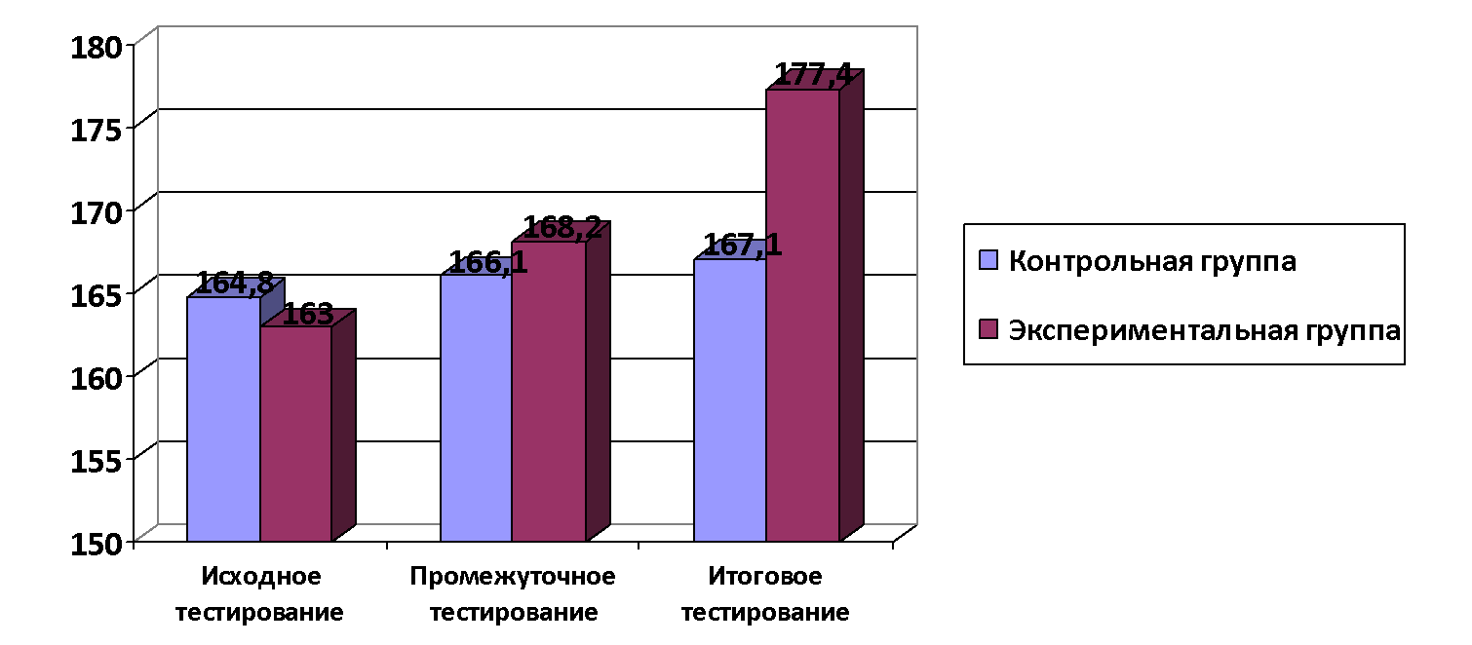
Рис. 1. Динамика результатов в тесте «Прыжок в длину с места» (см)

Slide 22
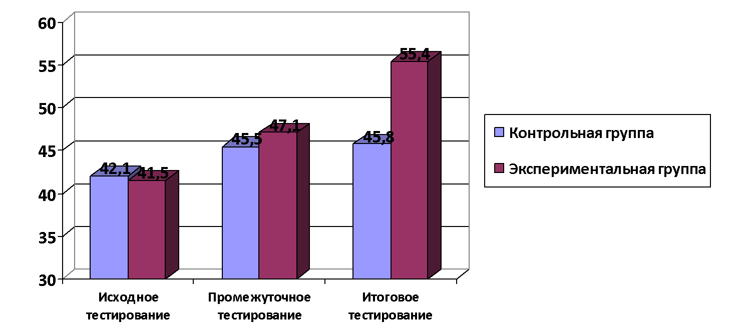
Рис. 2. Динамика результатов в тесте «Прыжок в высоту с места» (см)

Slide 23
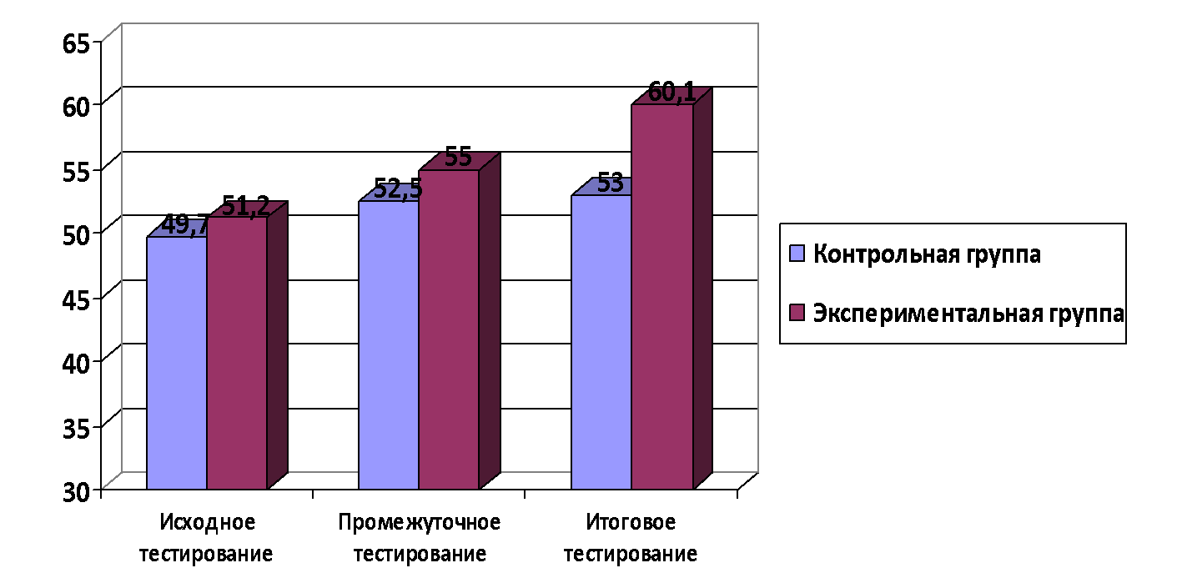
Рис. 3. Динамика результатов в тесте «Прыжок в высоту с разбега» (см)

Slide 24
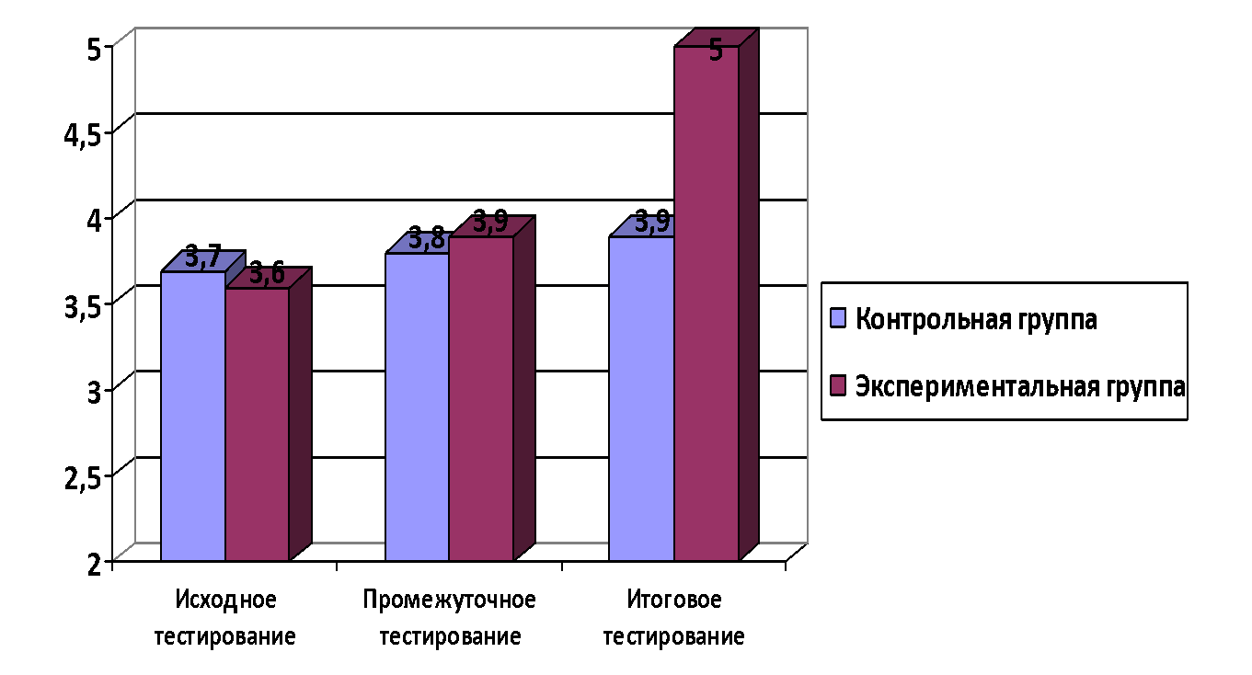
Рис. 4. Динамика результатов в тесте «Разница прыжка вверх с места, с взмахом рук и без взмаха рук» (см)

Slide 25
Выводы:
Анализ и обобщение материалов литературных источников по проблеме развития прыгучести девочек волейболисток показал, что степень детализации и конкретизации в подборе специальных упражнений, направленных на развитие отдельного физического качества, зависит от длительности этапов спортивной подготовки. Типичными для волейболисток 11-13 лет является значительное количество движений прыжкового характера с места и с разбега вверх (до 120 – 140 за игру).
У волейболисток в возрасте 11-13 лет, при целенаправленном развитии прыгучести отмечается значительный прирост соответствующих показателей. В прыжке в длину с места прирост в экспериментальной группе составил 8,1 %, в контрольной группе 2,1 %; в тесте прыжок в высоту с места в экспериментальной группе 24,9 %, в контрольной группе 8 %; в прыжке в высоту с разбега в экспериментальной группе 15,2 % , в контрольной группе 5,9 %; в тесте «Разница прыжка вверх с места со взмахом рук и без взмаха рук» в экспериментальной группе 27,8 % , в контрольной группе 5,1 %.
Результаты итогового тестирования в экспериментальной группе на достоверном уровне превышают аналогичные показатели контрольной группы, что может свидетельствовать о том, что методика проведения учебно-тренировочных занятий с использованием методики прыжковой подготовки волейболисток 11-13 лет, применяемая в экспериментальной группе, оказалась более эффективна, чем методика, применяемая в контрольной группе

Slide 26
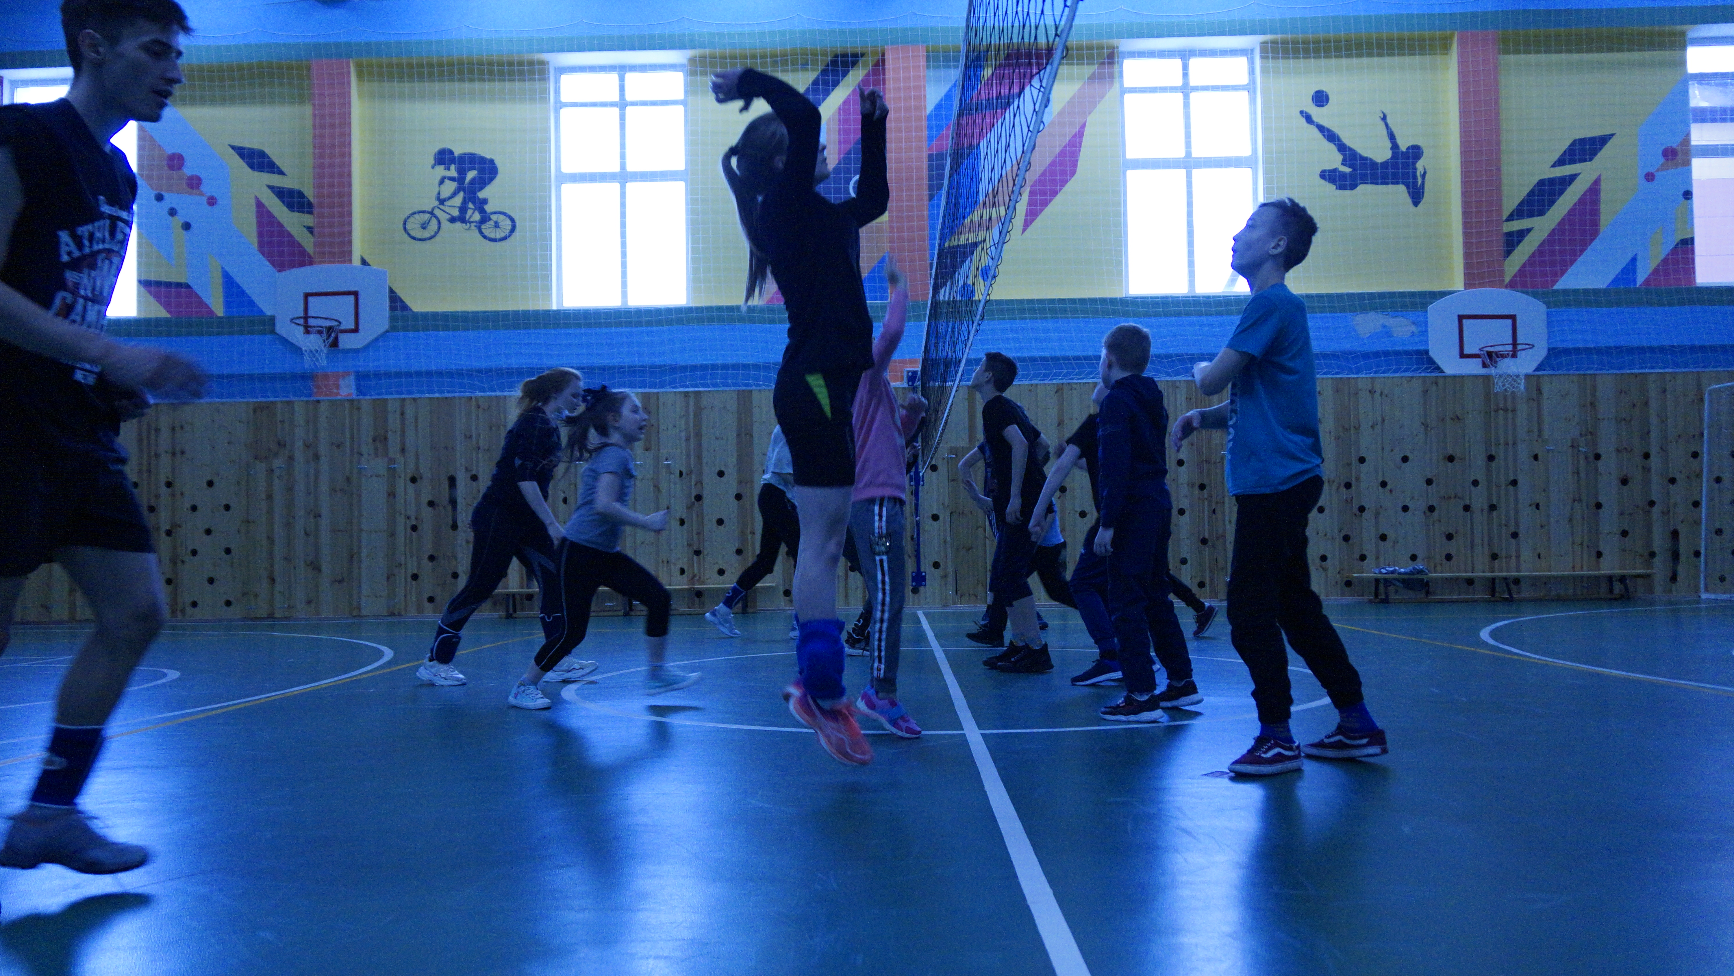
Спасибо за внимание

